Slide 1
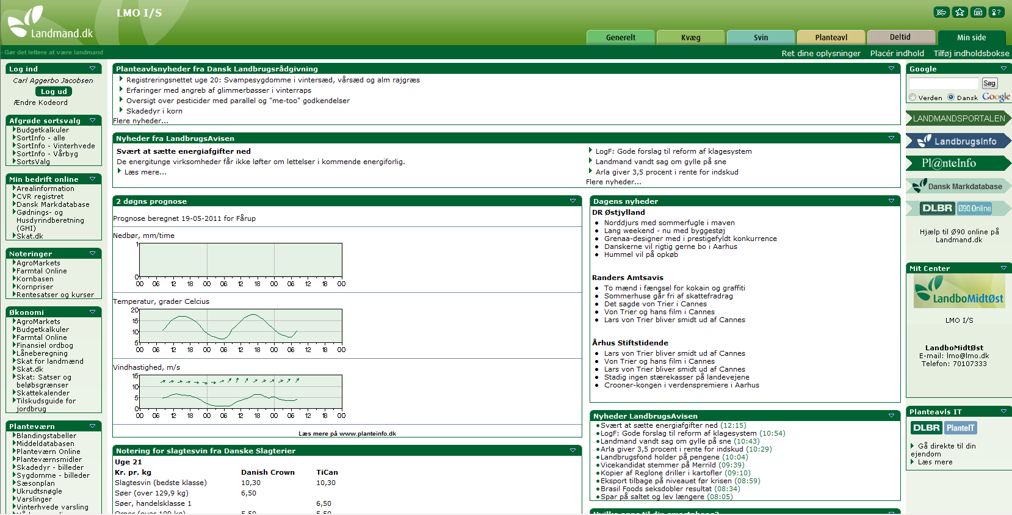

Slide 2
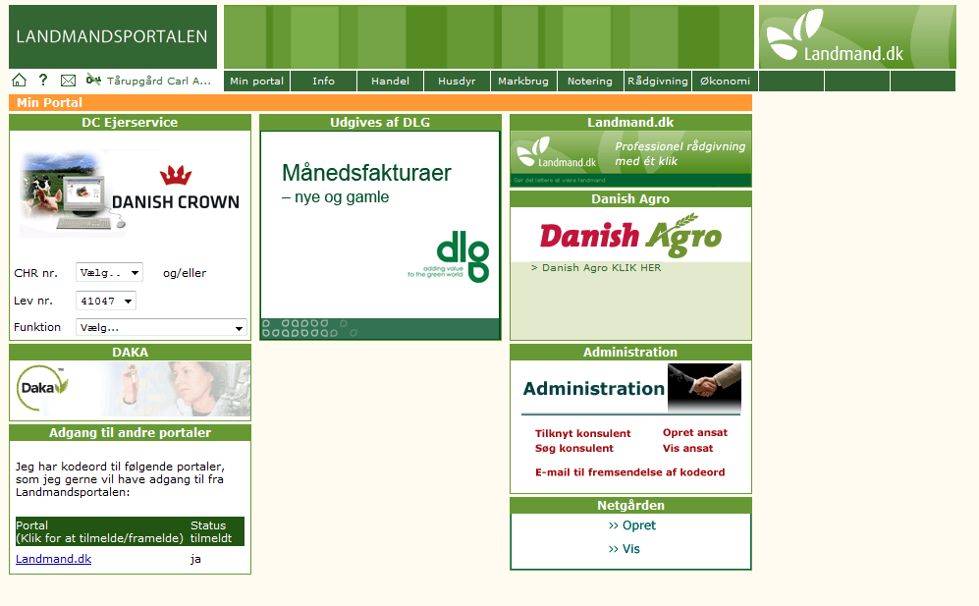

Slide 3
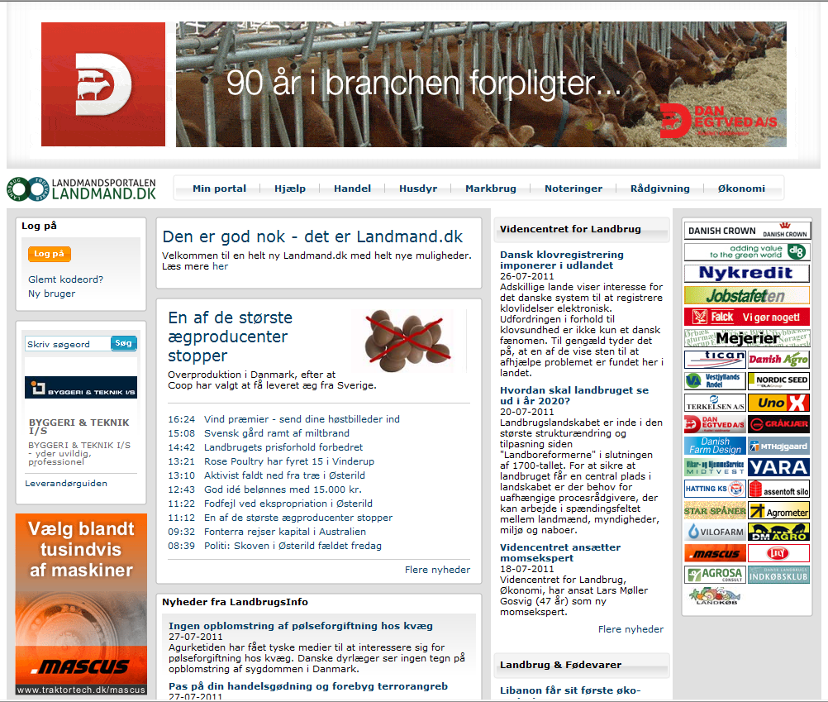

Slide 4
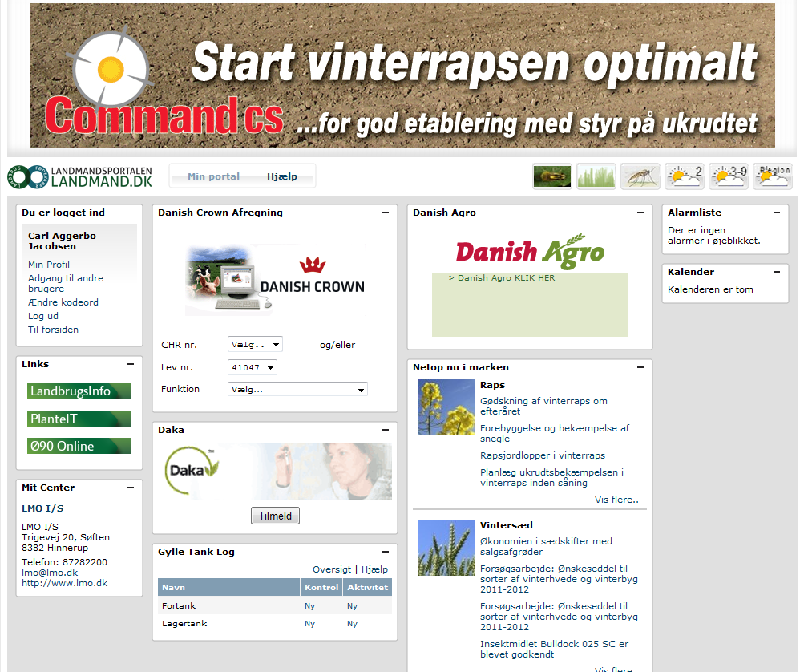
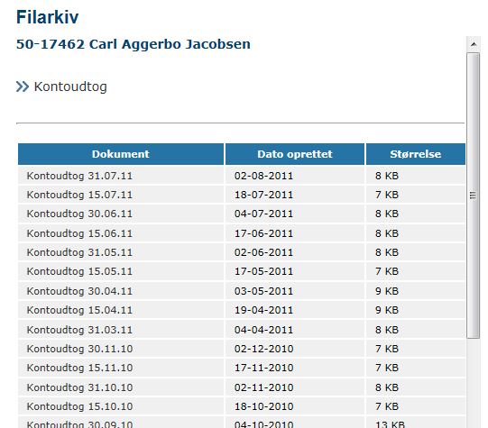

Slide 5
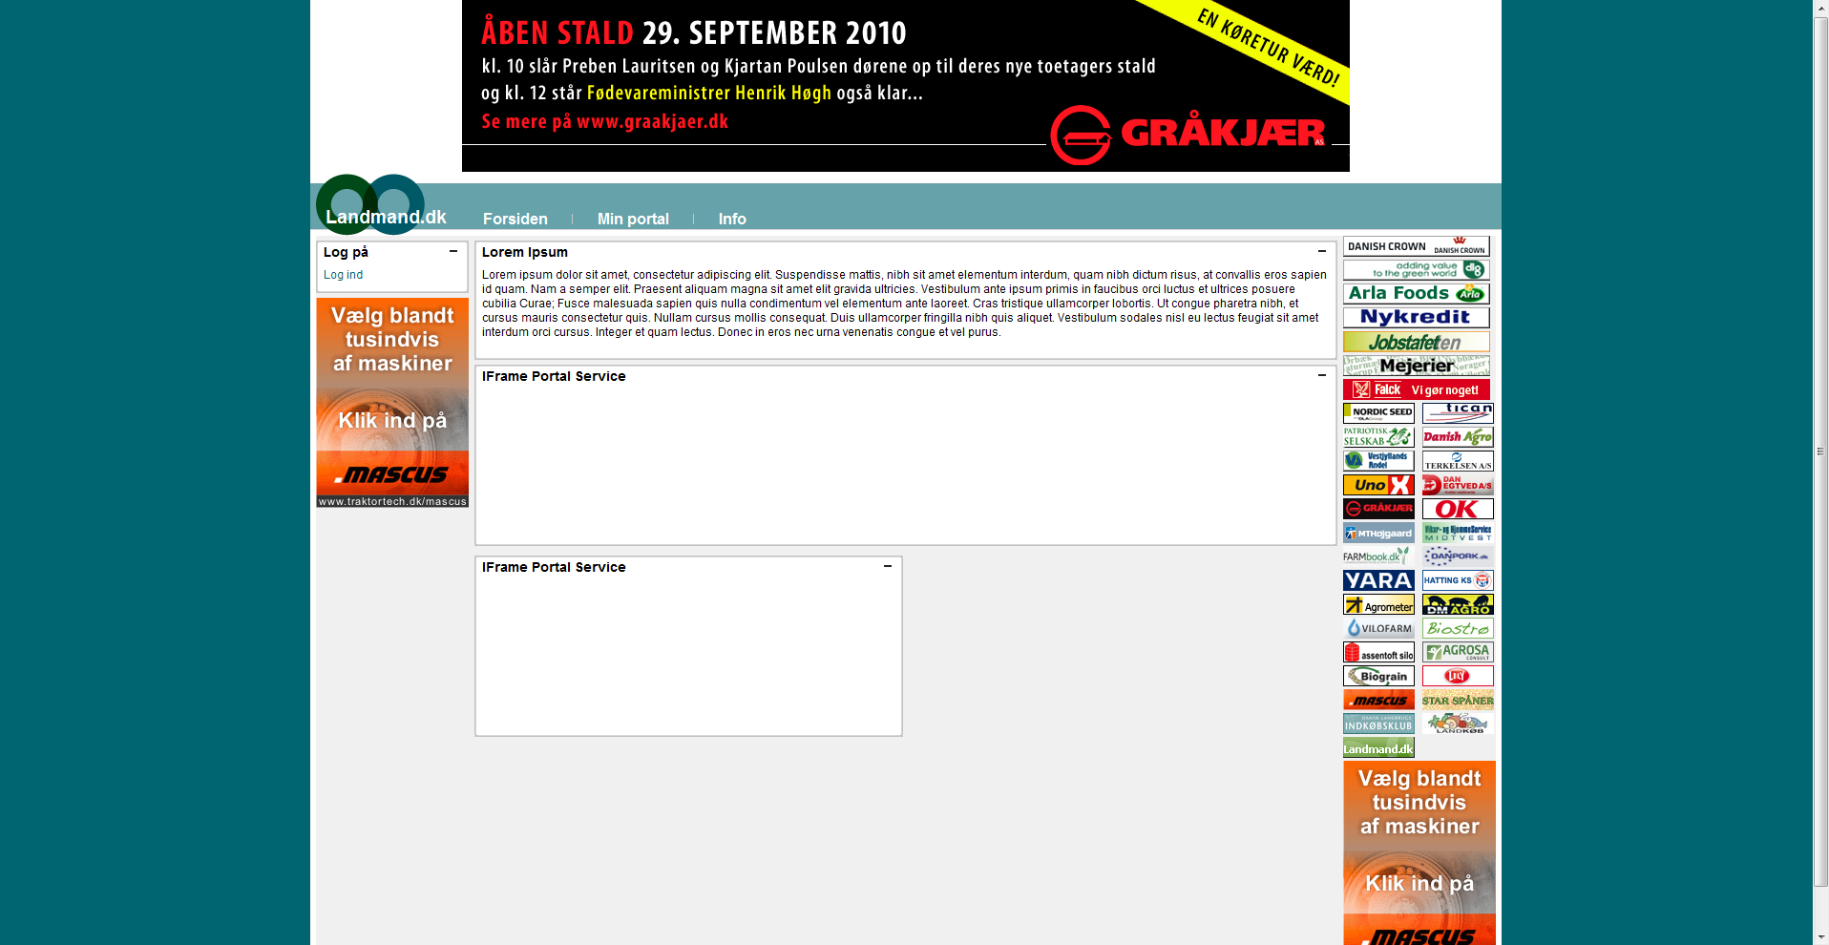
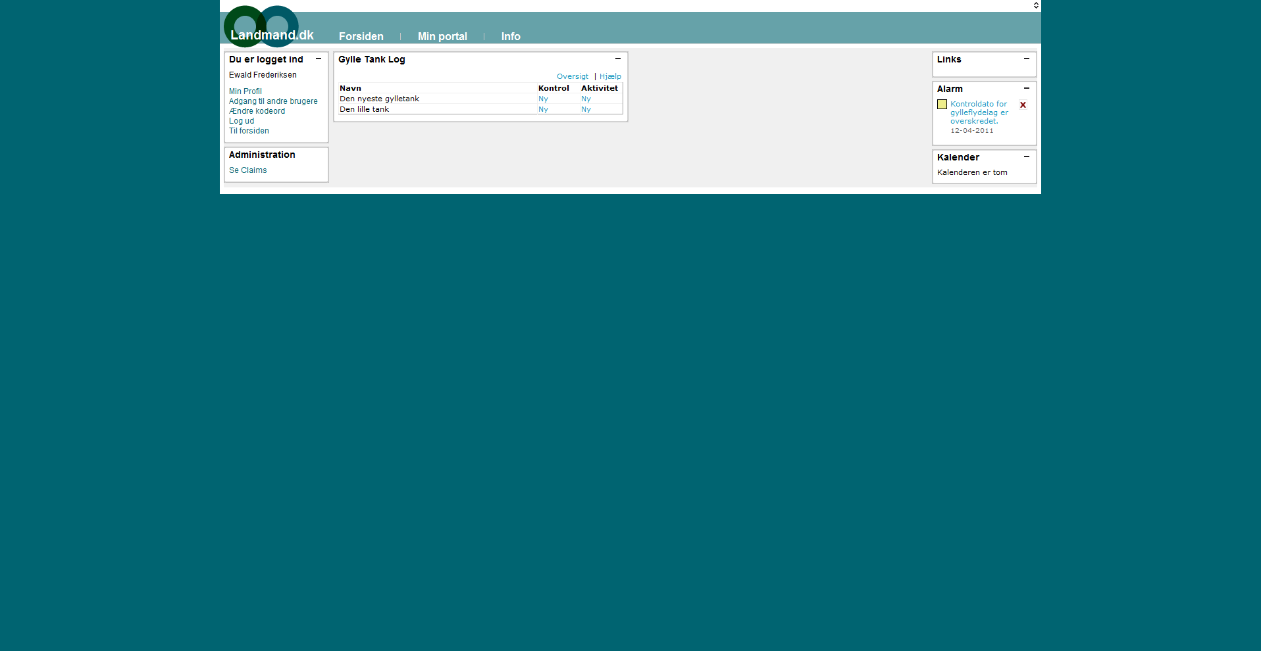
1/5 1/6 1/7 1/8 1/9 1/10
Landmand.dk
Landmandsportal
Landmand.dk old

Slide 6
1/5 1/6 1/7 1/8 1/9 1/10
Landmand.dk
Landmandsportal
Landmand.dk old

